Slide 1
«ЭКСТРЕМИЗМ
В МОЛОДЕЖНОЙ СРЕДЕ»
Подготовила: социальный педагог ГБПОУ РХ «ТКХиС»
Ахроменко С.А.

Slide 2
ЭКСТРЕМИЗМ цель: профилактика проявлений экстремизма, формирование негативного отношения к экстремистским проявлениям
задачи:
Уменьшение проявлений экстремизма и негативного отношения к лицам других национальностей;
Формирование внутренней потребности в толерантном поведении;
Информирование по вопросам противодействия и профилактике экстремизма

Slide 3
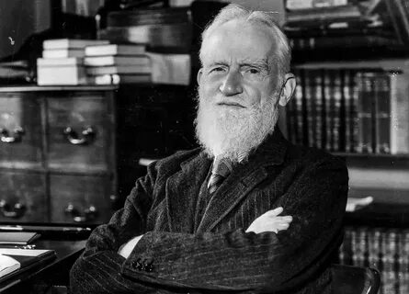
ЭКСТРЕМИЗМ
«Теперь, когда мы научились летать по воздуху, как птицы, плавать под водой, как рыбы, нам не хватает только одного: научится жить на земле, как люди»
Бернард Шоу

Slide 4

ЭКСТРЕМИЗМ
Одним из наиболее опасных явлений, представляющих угрозу для всего мирового сообщества, как совершаемыми преступлениями, так и разрушением общепризнанных норм морали, права и человеческих ценностей является экстремизм.

Slide 5
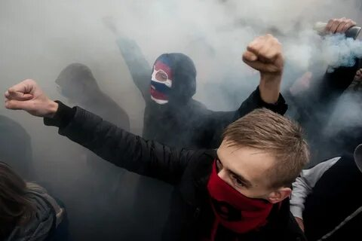
ЭКСТРЕМИЗМ
Молодежь — это самая активная, мобильная и динамичная часть социума, но несформированность мировоззрения, неустойчивость психики, противоречивость и низкий уровень толерантности делает эту часть общества наиболее подверженной внушению.

Slide 6

ЭКСТРЕМИЗМ: понятие
Экстремизм – (от лат. extremus – «крайний») ассоциируется с приверженностью к крайним взглядам и действиям, радикально отрицающим существующие нормы и правила.

Slide 7

ЭКСТРЕМИЗМ:
Нормативные документы
Федеральный закон от 25 июля 2002 г. №114-ФЗ
«О противодействии экстремистской деятельности»
Определяет правовые организационные основы противодействия экстремистской деятельности и устанавливает ответственность за ее совершение

Slide 8

ЭКСТРЕМИЗМ
насильственное изменение основ конституционного строя и нарушение целостности Российской Федерации
возбуждение социальной, расовой, национальной или религиозной розни
пропаганда исключительности, превосходства либо неполноценности человека по признаку его социальной, расовой, национальной, принадлежности
нарушение прав, свобод и законных интересов человека и гражданина

Slide 9
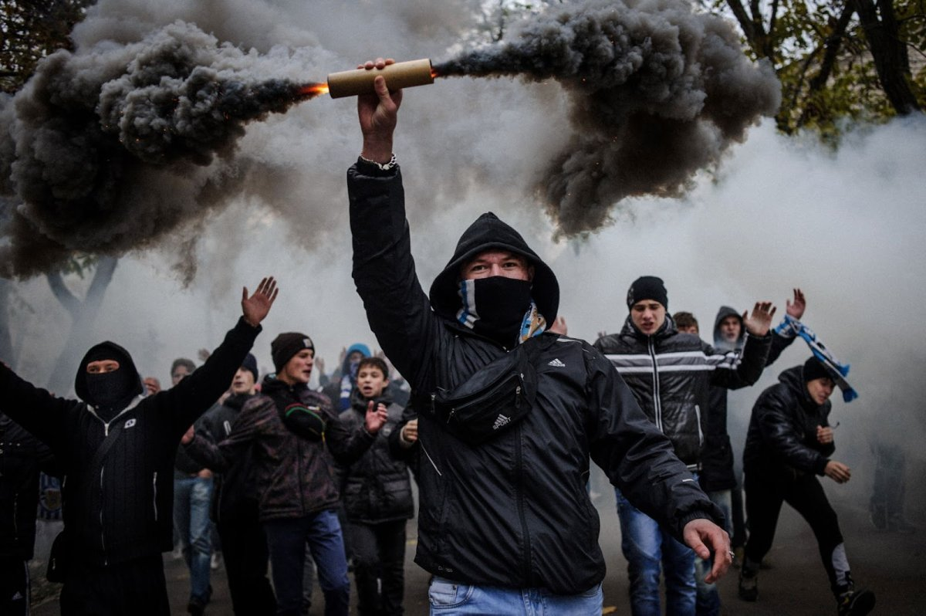
ЭКСТРЕМИЗМ
      По данным МВД России, в среднем, 80% участников группировок экстремистской направленности составляют молодые люди в возрасте от 14 до 20 лет ( в редких случаях до 25-30 лет)

Slide 10
ЭКСТРЕМИЗМ
Причины возникновения
большое имущественное расслоение населения: оно приводит к тому, что общество перестает функционировать как целостный организм, объединенный общими целями, идеями, ценностями
нарастание социальной напряженности
снижение идеологической составляющей в воспитательном процессе, что привело к утрате нравственных ценностей
Бездуховность, отсутствие четких представлений об истории и перспективах развития страны, утрата чувства сопричастности и ответственности за судьбу родины

Slide 11
ЭКСТРЕМИЗМ:
Виды ЭКСТРЕМИЗМА
политический
национальный (этнический)
религиозный

Slide 12
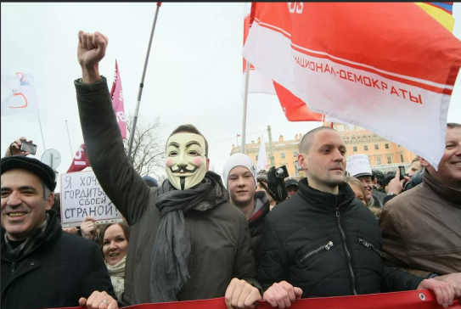
ЭКСТРЕМИЗМ: политический
Идеология и практика применения крайних нелегитимных, нередко насильственных методов и средств политической борьбы

Slide 13

ЭКСТРЕМИЗМ национальный
Идеология-приверженность к крайним взглядам и методам в теории и практике межнациональных отношений. Ее сторонники, выступая с позиций защиты интересов и прав одной нации, открыто и вызывающе попирают права других народов.
Их идеология-воинствующий национализм, их политика- этническое насилие в той или иной форме.

Slide 14
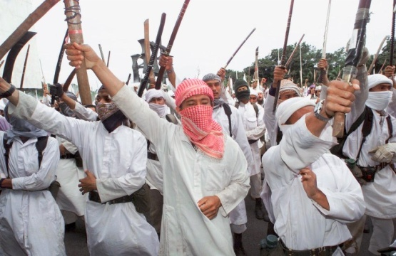
ЭКСТРЕМИЗМ
Религиозный
Проявляется в нетерпимости к представителям различных конфессий или жестоком противоборстве в рамках одной конфессии ( например, мусульманских и христианских общие в Ливане и Судане, мусульманский фундаментализм)

Slide 15

ЭКСТРЕМИЗМ
В современных условиях наиболее благоприятную среду для массового распространения радикальных идей представляет глобальная информационно-телекоммуникационная компьютерная сеть Интернет.
Интернет- средство распространения экстремистских идей в молодежной среде.
Интернет становится базой для распространения деструктивных материалов, страшным оружием в руках экстремистов.

Slide 16

ЭКСТРЕМИЗМ:
ОТВЕТСТВЕННОСТЬ
За осуществление экстремистской деятельности граждане Российской Федерации, иностранные граждане и лица без гражданства несут уголовную, административную и гражданско-правовую ответственность в установленном законодательством Российской Федерации порядке.

Slide 17

ЭКСТРЕМИЗМ:
Административная ответственность
Статья 20.3 КоАП РФ
Пропаганда либо публичное демонстрирование нацистской атрибутики или символики, либо атрибутики или символики экстремистских организаций, либо иных атрибутики или символики, пропаганда либо публичное демонстрирование которых запрещены федеральными законами (штраф до 2000 рублей, либо арест до 15 суток)

Slide 18

ЭКСТРЕМИЗМ:
Административная ответственность
Статья 20.29 КоАП РФ
Производство и распространение экстремистских материалов (штраф до 3000 рублей, либо арест до 15 суток)

Slide 19
ЭКСТРЕМИЗМ:
Административная ответственность
Статья 20.3.1 КоАП РФ
Возбуждение ненависти либо вражды, а равно унижение человеческого достоинства (штраф до 20 000 рублей, обязательные работы до 100 часов, либо арест до 15 суток)
При повторном совершении – уголовная ответственность по статье 282 УК РФ (лишение свободы до 5 лет)
ЗАПРЕЩЕНЫ: статьи, посты, комментарии, направленные на возбуждение ненависти и вражды

Slide 20
ЭКСТРЕМИСТСКИЕ МАТЕРИАЛЫ
Графические изображения:
фотографиии, мемы, коллажи, картинки
2. Мультимедиа:
видеозаписи, аудиозаписи
3.Печатные материалы:
книги, брошюры, статьи

Slide 21

ЭКСТРЕМИЗМ:
Уголовная ответственность
Статья 280 УК РФ
Публичные призывы к осуществлению экстремистской деятельности (до 5 лет лишения свободы)
Статья 282 УК РФ
Возбуждение ненависти либо вражды, а равно унижение человеческого достоинства (до 6 лет лишения свободы)
Статья 282 .1 УК РФ
Организация экстремистского сообщества (до 2 лет лишения свободы)
Статья 282 .2 УК РФ
Организация деятельности экстремистской организации (до 12 лет лишения свободы + штраф до 700 000 рублей)

Slide 22
Нацистская символика запрещена
Федеральным законом «Об увековечении Победы советского народа в ВОВ 1941-1945 годов» от 19.05.1995 № 80-ФЗ;
Федеральным законом «О противодействии экстремистской деятельности» от 25.07.2002 № 114-ФЗ.

Slide 23
ЭКСТРЕМИЗМ- ЭТО ПРЕСТУПЛЕНИЕ

Slide 24
ЗАПОМНИ!
Не делай публикации и репосты, содержащие материалы экстремистского содержания, в социальных сетях и в мессенджерах!
РЕПОСТ-равно поддержка экстремизма и призыв к нему, а это- уголовная ответственность!

Slide 25
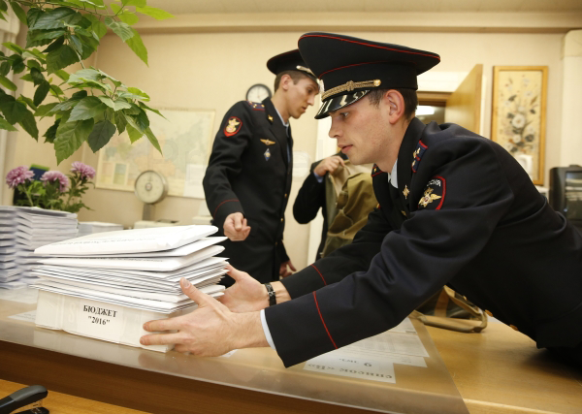
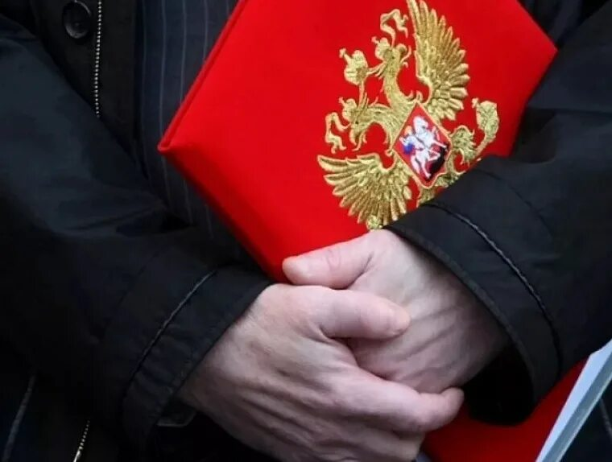
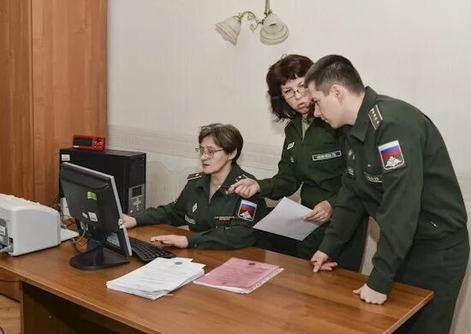
ОГРАНИЧЕНИЕ
В целях обеспечения государственной и общественной безопасности по основаниям и в порядке, которые предусмотрены федеральным законом, лицу, участвовавшему в осуществлении экстремистской деятельности, по решению суда может быть ограничен доступ к государственной и муниципальной службе, службе в правоохранительных органах, а также к работе в образовательных учреждениях.

Slide 26
СПАСИБО ЗА ВНИМАНИЕ!

